Slide 1
VLERËSIM I PERCEPTIMIT
TË PUBLIKUT SHQIPTAR
MBI KORRUPSIONIN
NË SEKTORIN E SHËNDETËSISË

Slide 2
Raporti i parë që ofron një panoramë të plotë të perceptimit të publikut për nivelin e përhapjes së fenomenit të korrupsionit dhe mitmarrjes në sistemin shnëdetësor në shqipëri.
Notes:
Duke i lidhur këto të dhëna me të dhënat statistikore mbi procedurat, është mundësuar një vlerësim më i plotë mbi efikasitetin dhe transparencën e prokurimeve publike në këtë sektor gjatë 2024.

Slide 3
METODOLOGJIA E PERDORUR
Metodologjia përfshin kombinimin e analizës sasiore dhe cilësore, bazuar në 1000 intervista online me popullatën 18+ në zonat urbane dhe rurale të 12 qarqeve të vendit (1-18 mars 2025).
FOKUS I PYETËSORIT
Perceptimi mbi korrupsionin në sistemin shëndetësor
Eksperiencat personale të qytetarëve
Besimi në institucionet shëndetësore publike.
Për një analizë më të thelluar, u përfshinë edhe pyetje të hapura mbi eksperiencat personale.
Notes:
Perceptimi i korrupsionit - mënyrën se si qytetarët ose aktorë të tjerë e vlerësojnë dhe ndiejnë praninë dhe përhapjen e korrupsionit në sektorin shëndetësor, pavarësisht nëse kanë pasur ose jo një përvojë direkte

Slide 4
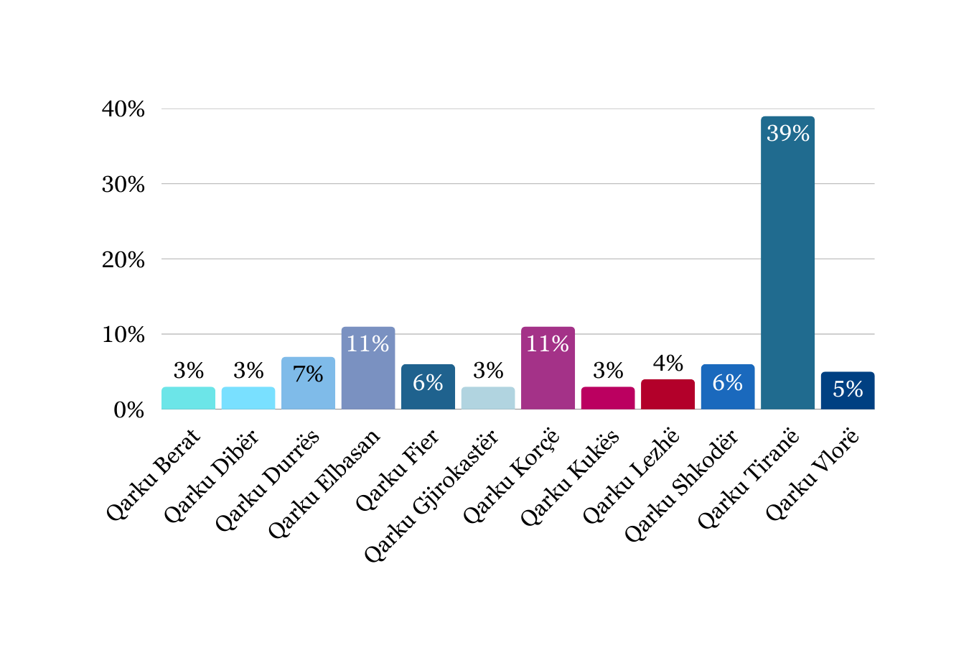
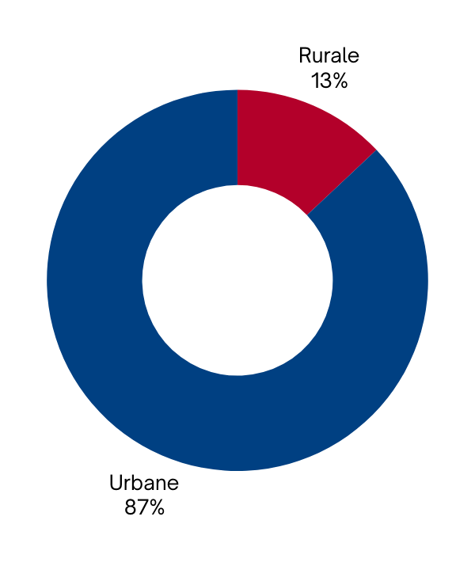
TË DHËNAT DEMOGRAFIKE TË PJESËMARRËSVE
Shpërndarja gjeografike
Notes:
Pjesëmarrja në anketë është e shpërndarë gjerësisht nëpër qarqe, por me disa devijime nga përqindja reale e popullsisë, ku ka nje mbiperfaqesim te disa qarqeve si Tirana, Elbasani dhe Korca krahasimisht me perqindjen reale te popullsise dhe nje nenperfaqesim te qarqeve Durres, Shkoder, Vlore dhe Fier .
Përfaqësimi shfaqet i zhbalancuar midis zonave urbane dhe rurale, ku më shumë se 8 në 10 të pyetur (86.6%) janë nga zonat urbane, ndërsa vetëm 13.4% janë nga zonat rurale.

Slide 5
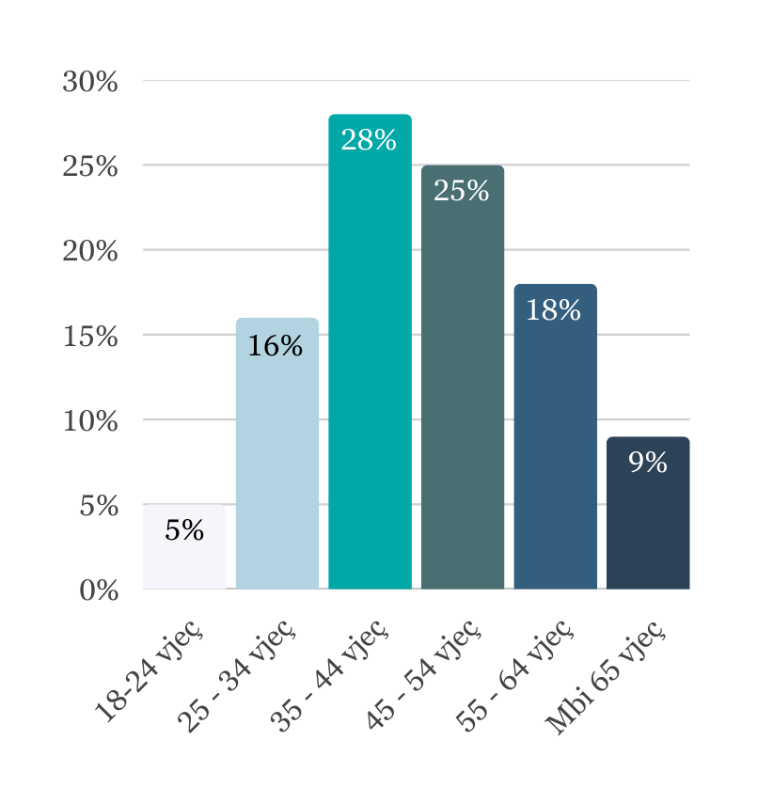
TË DHËNAT DEMOGRAFIKE TË PJESËMARRËSVE
Përfaqësimi gjinor dhe moshor
63%
Femra
35%
Meshkuj
2%
Refuzoj të përgjigjem
Notes:
Pothuaj 2 në 3 pjesëmarrës janë gra dhe vajza dhe 1/3 janë burra ose djem. Kjo mund të shpjegohet me faktin se nga studimet rezulton se pothuaj 60% e përdoruesve të shërbimeve të kujdesit parësor janë gra, ndërsa 40% janë burra.
Mbi 50% e të anketuarve i përkasin grupmoshës së mesme të popullsisë 35-54 vjeç - ata janë më aktivë në jetën sociale, ekonomike dhe profesionale, si dhe kanë njohuri shumë të mira në përdorimin e teknologjisë dhe platformave online.
Pjesëmarrja me vetëm 8% e të rinjve të grupmoshës 18-24 vjeç mund të jetë pasojë e drejtpërdrejtë e mungesës së interesit nga ana e tyre për shërbimet shëndetësore

Slide 6
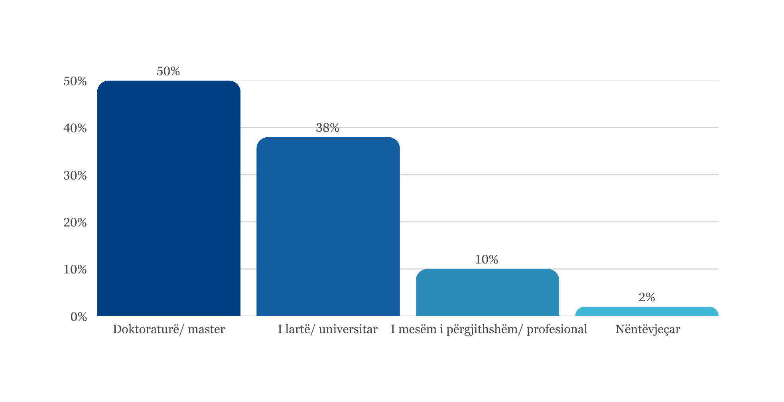
TË DHËNAT DEMOGRAFIKE TË PJESËMARRËSVE
Përfaqësimi bazuar në nivelin e edukimit
Notes:
Pyetësori ka arritur kryesisht tek një publik me arsim të lartë universitar dhe pasuniversitar në një nivel shumë të lartë (88.9%), tregues i interesit dhe angazhimit të individëve me përgatitje të lartë akademike, të cilët kanë potencial të madh për të kontribuar në mënyrë të informuar dhe kritike në çështje të rëndësishme të lidhura me shëndetin dhe të drejtën për shërbime shëndetësore.
Duke përfshirë buxhetet e deklaruara në Raportin e Monitorimit të Buxhetit të MSHMS si dhe të ardhurat nga FDSKSH rezultojnë në masën 69.7 mld lekë. Mesatarisht shpenzimet për shëndetësinë në përqindje ndaj PBB në vite luhaten në intervalin 2.8%-3.4%, me një mesatare prej 3.1% të PBB. Ndërkohë shpenzimet e shëndetësisë ndaj shpenzimeve të përgjithshme publike përgjatë periudhës 2017-2022 rezultojnë në masën 10%.

Slide 7
GJETJET - PERCEPTIMI
83% e pjesëmarrësve besojnë se sistemi shëndetësor në shqipëri është i korruptuar, duke e konsideruar atë një problem të përhapur dhe të rrënjosur. Ky rezultat pasqyron mungesën e thellë të besimit në institucionet shëndetësore dhe mënyrën e funksionimit të tyre.
Grupmosha 35–54 vjeç përfaqëson nivel më të lartë të perceptimit të korrupsionit (85%), ndoshta për shkak të përfshirjes më të madhe të tyre në përdorimin e shërbimeve shëndetësore për vete dhe për familjen
Perceptimi është i njëjtë si te burrat edhe te gratë

Slide 8
GJETJET - PERCEPTIMI
Niveli shumë i lartë i këtij perceptimi tek personat me arsim 9-vjeçar (96%), çka mund të shpjegohet me ndjeshmërinë më të lartë të këtij grupi ndaj padrejtësive dhe barrierave në aksesin ndaj kujdesit shëndetësor.
Vetëm 12% e të anketuarve besojnë se sistemi shëndetësor nuk është i korruptuar

Slide 9
SHKAQET QË NDIKOJNË NË FENOMENIN E KORRUPSIONIT NË SISTEMIN SHËNDETËSOR
Kultura e përhapur e ryshfetit
Mungesa e kontrollit dhe ndëshkimeve nga autoritetet
Keqmenaxhimi dhe mungesa e transparencës
Mungesa e vetëdijes dhe guximit të pacientëve për të raportuar korrupsionin
Pagat e ulëta të personelit shëndetësor
Ndikimi i industrisë farmaceutike
Mungesa e fondeve dhe burimeve publike për mbulimin e kostove të shërbimit
Notes:
Përgjigjet tregojnë se korrupsioni perceptohet si një fenomen kompleks dhe problem sistemik, i ndikuar nga faktorë të ndryshëm, të cilët përfshijnë elementë strukturorë, kulturorë dhe institucionalë, duke përfshirë normat sociale dhe dobësinë e institucioneve.

Slide 10
GJETJET - PERCEPTIMI
INSTITUCIONET MË TË PREKURA
Më shumë se 6 në 10 të pyetur mendojnë se strukturat e shërbimit shëndetësor publik në të gjitha nivelet janë shumë të prekura nga fenomeni i korrupsionit dhe vetëm rreth 12% janë të bindur se janë pak ose aspak të prekura.
Spitalet universitare perceptohen si më të korruptuarat nga 8 në 10 të anketuar (81%)
Spitalet rajonale perceptohen si shumë të korruptuara nga 76% e të anketuarve, çka tregon një mosbesim të madh në këtë nivel të shërbimit shëndetësor
Notes:
Më shumë se 6 në 10 të pyetur mendojnë se strukturat e shërbimit shëndetësor publik në të gjitha nivelet janë shumë të prekura nga fenomeni i korrupsionit dhe vetëm rreth 12% janë të bindur se janë pak ose aspak të prekura.
Spitalet universitare perceptohen si më të korruptuarat nga 8 në 10 të anketuar (81%)
Spitalet rajonale perceptohen si shumë të korruptuara nga 76% e të anketuarve, çka tregon një mosbesim të madh në këtë nivel të shërbimit shëndetësor
Spitalet bashkiake perceptohen si shumë të korruptuara nga 60% e burrave dhe 55% e grave
Qendrat e specialiteteve po ashtu perceptohen me nivel të lartë korrupsioni me 57% të burrave dhe 53% të grave që besojnë se korrupsioni është shumë i përhapur
Qendrat shëndetësore perceptohen si më pak të korruptuara në krahasim me institucionet e tjera shëndetësore, k gGratë kanë pak më shumë tendencë t’i shohin qendrat shëndetësore si “shumë të prekura” nga korrupsioni (30%), krahasuar me burrat (27%)

Slide 11
GJETJET - PERCEPTIMI
Institucionet më të prekura
Spitalet bashkiake perceptohen si shumë të korruptuara nga 60% e burrave dhe 55% e grave
Qendrat e specialiteteve po ashtu perceptohen me nivel të lartë korrupsioni me 57% të burrave dhe 53% të grave që besojnë se korrupsioni është shumë i përhapur
Qendrat shëndetësore perceptohen si më pak të korruptuara në krahasim me institucionet e tjera shëndetësore, ku gratë kanë pak më shumë tendencë t’i shohin qendrat shëndetësore si “shumë të prekura” nga korrupsioni (30%), krahasuar me burrat (27%)

Slide 12
EKSPERIENCAT PERSONALE
Dhënia e pagesës në formën e ryshfetit për marrje shërbimi
Operacionet dhe trajtimet kirurgjikale
Vizitat mjekësore në spitalet publike
Lindjet dhe kujdesi obstetrik-gjinekologjik
75%
56%
52%
Urgjenca dhe shërbimet emergjente
Shërbimet radiologjike (rrezet X, rezonanca magnetike, skaneri)
Marrja e shërbimit jashtë radhe
45%
43%
29%
Notes:
84%) kanë deklaruar se janë përballur me situata të tilla, qoftë personalisht, qoftë përmes dikujt që njohin, që kanë dhënë mit/ ryshfet për marrjen e shërbimit
Vetëm 16% e pjesëmarrësve kanë raportuar se nuk kanë hasur raste të tilla

Slide 13
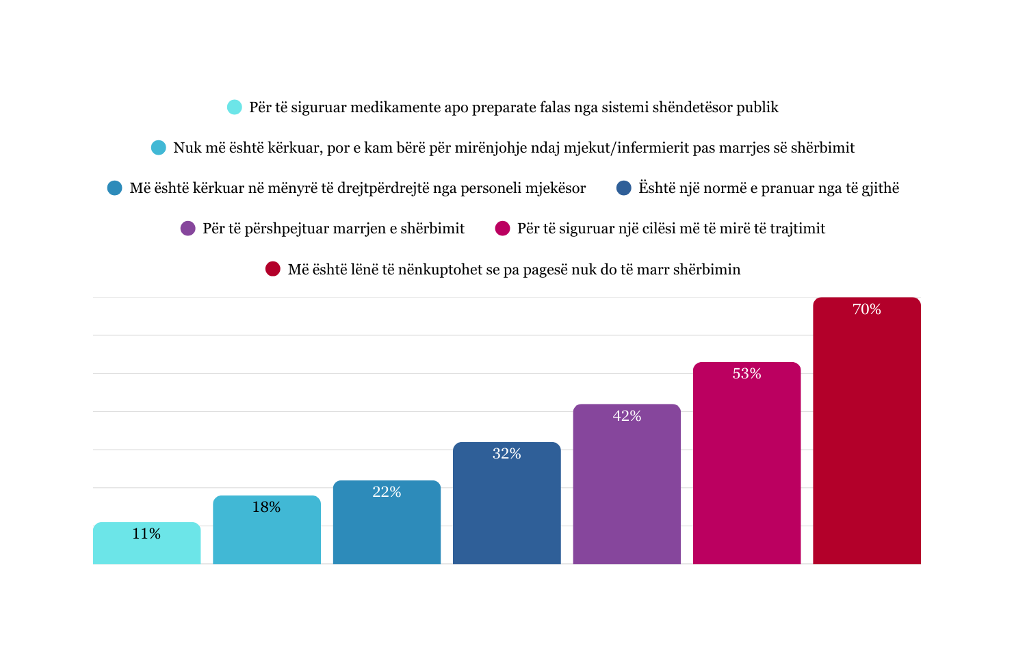
EKSPERIENCAT PERSONALE
ARSYET QË I SHTYJNË PACIENTËT TË JAPIN RYSHFET

Slide 14
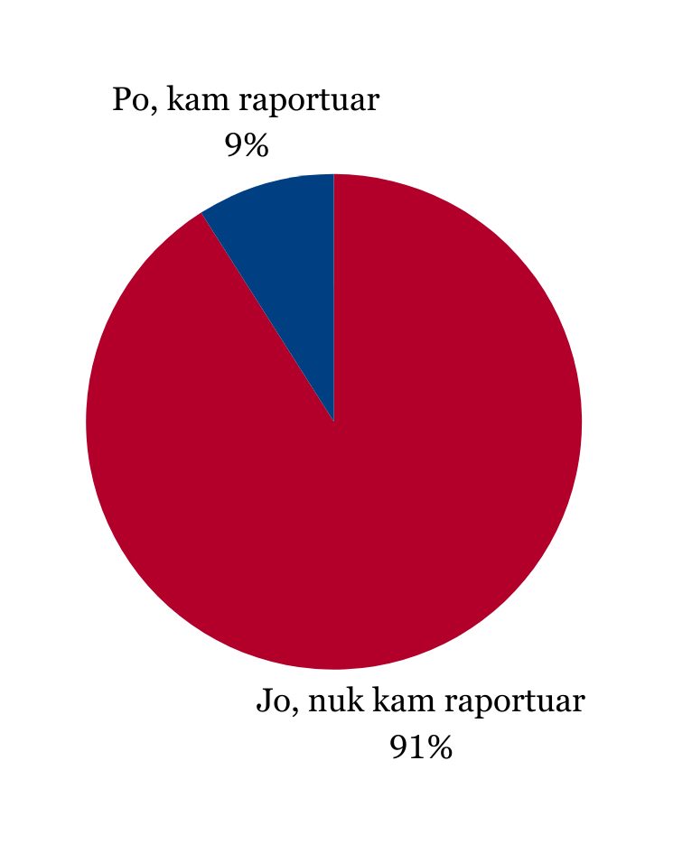
RAPORTIMET E RASTEVE KUR STAFI MJEKËSOR KA KËRKUAR RYSHFET
Nivel i ulët i raportimit sugjeron një mungesë të theksuar të besimit në mekanizmat e ankimimit dhe raportimit, si dhe një klimë të përgjithshme frike nga pasojat apo mosbesimi se denoncimi do të çojë në ndryshim real.

Slide 15
KANALET E RAPORTIMIT
Institucioni shëndetësor përkatës (spitali, qendra shëndetësore, klinika, etj.)
Platforma online e denoncimit (Stop Korrupsionit, e-Albania, etj.)
Organizatat e shoqërisë civile
Notes:
Ndër ata që kanë raportuar raste të ryshfetit (9% e pjesëmarrësve në anketë). rreth 63% kanë zgjedhur ta bëjnë këtë pranë vetë strukturave shëndetësore, si spitale, qendra shëndetësore apo klinika. Ky rezultat sugjeron njëfarë besimi në kapacitetin e autoriteteve vendore brenda sistemit për të adresuar raste të tilla

Slide 16
KANALET E RAPORTIMIT
Organizatat e shoqërisë civile
Ministria e Shëndetësisë
Policia e Shtetit
Prokuroria
Eprori

Slide 17
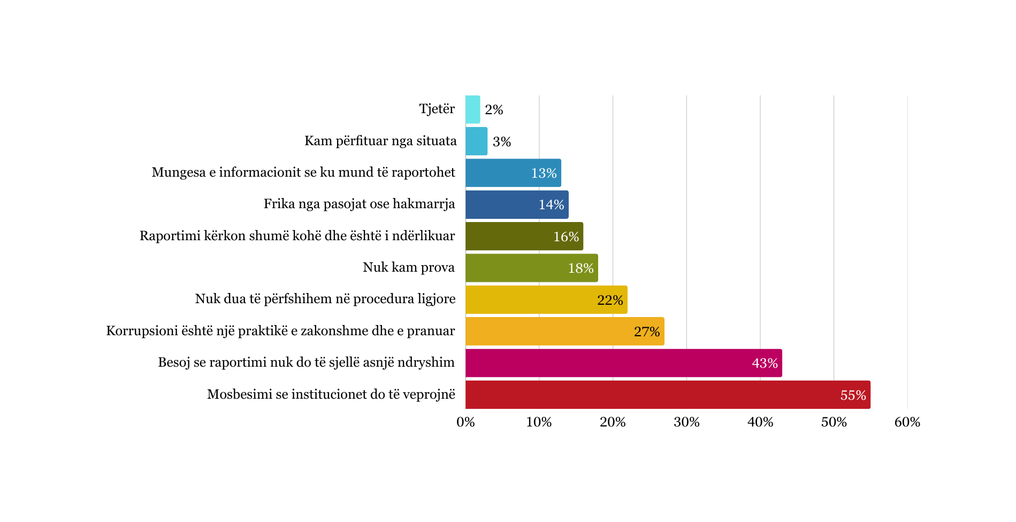
ARSYET E MOS-RAPORTIMIT
Notes:
Mosbesimi tek institucionet është arsyeja kryesore për më shumë se gjysmën e individëve (55%) që nuk kanë raportuar raste. Ky rezultat sugjeron se ka një mungesë të besimit të thellë te autoritetet dhe institucionet përgjegjëse për trajtimin e rasteve të marrjes së ryshfetit, dhe qytetarët duket se mendojnë që denoncimet e tyre nuk do të sjellin ndonjë rezultat apo ndryshim të prekshëm.

Slide 18
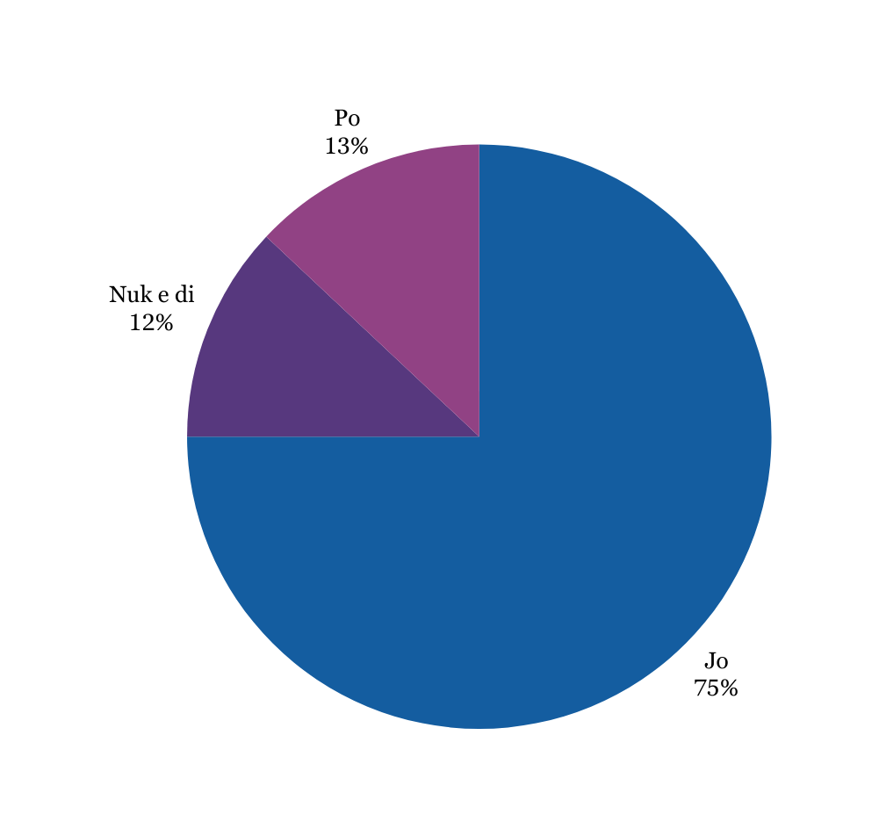
VLERËSIMI I MASAVE QË MERR QEVERIA PËR TË LUFTUAR KORRUPSIONIN
Notes:
perceptimi I qytetarëve në lidhje me përpjekjet e qeverisë për të luftuar korrupsionin në shëndetësi zbulojnë një mosbesim të theksuar ndaj angazhimit institucional në këtë fushë. Vetëm 13% e të anketuarve besojnë se qeveria po ndërmerr veprime të mjaftueshme për të adresuar korrupsionin në shëndetësi, çka sugjeron një nivel shumë të ulët të kënaqësisë me performancën e autoriteteve publike. Një shumicë dërrmuese prej 75% e të anketuarve shprehen se qeveria nuk po bën mjaftueshëm për të luftuar korrupsionin në sistemin shëndetësor. Ky nivel i lartë kritikash nënvizon jo vetëm humbjen e besimit në efektivitetin e masave ekzistuese, por edhe rritjen e shqetësimit publik për ndikimin negativ që ka korrupsioni mbi cilësinë, qasjen dhe barazinë në ofrimin e shërbimeve shëndetësore.

Slide 19
REKOMANDIME
MINISTRIA PËRGJEGJËSE PËR SEKTORIN E SHËNDETËSISË DUHET:
Të marrë masa konkrete për rritje të transparencës në organizimin e tenderave dhe zbatimin e kontratave, shpenzimet dhe auditimet përmes platformave digjitale të aksesueshme për qytetarët;
Të marrë masa për ngritjen dhe fuqizimin e strukturave të pavarura të monitorimit dhe auditimit;

Slide 20
REKOMANDIME
MINISTRIA PËRGJEGJËSE PËR SEKTORIN E SHËNDETËSISË DUHET:
Vendosja e mekanizmave të qëndrueshëm për përfshirjen e përfaqësuesve të pacientëve në bordet ose komisionet e etikës, menaxhimit dhe cilësisë brenda institucioneve shëndetësore publike;
Rastet e korrupsionit të ndiqen dhe ndëshkohen në mënyrë të drejtë, të paanshme dhe në kohë;
Zhvillimi i fushatave të vazhdueshme informuese dhe edukative për të rritur ndërgjegjësimin e qytetarëve mbi format e korrupsionit në shëndetësi, pasojat që ka ky fenomen për cilësinë e shërbimeve dhe rëndësinë e raportimit të rasteve.

Slide 21
FALEMINDERIT!

